Slide 1

Balans in je leven met IBD
Presentatie:
Herma Nieuwschepen
Notes:
Ergotherapie kan je helpen om een balans te vinden tussen belasting en belastbaarheid.
Zo’n balans is vaak moeilijk te vinden als je last hebt van vermoeidheid.
Een ergotherapeut denkt met je mee over het verdelen van activiteiten over de dag en de week.
Je hebt vanuit de basisverzekering recht op 10 uur ergotherapie per jaar (dit gaat wel van je eigen risico af).
Je vindt een ergotherapeut bij jou in de buurt via https://www.ergotherapie.nl

Slide 2
Agenda
Voorstellen
Inleiding
Vermoeidheid als netwerkprobleem
Energiemanagement
Take home message
50 manieren om te ontspannen
Tijd voor vragen
Notes:
Presentatie duurt ongeveer 20min.

Slide 3



voorstellen
Herma Nieuwschepen
Ergotherapeut
Werkzaam bij:
Ergodus Ede
Eemheuvel Leersum
Weustink Wijk bij Duurstede
06 – 22 04 33 45
ergo-inbalans@outlook.com
Notes:
Iets vertellen over mijn loopbaan en huidige werkplekken
Ervaring met behandelen van mensen met vermoeidheid

Slide 4
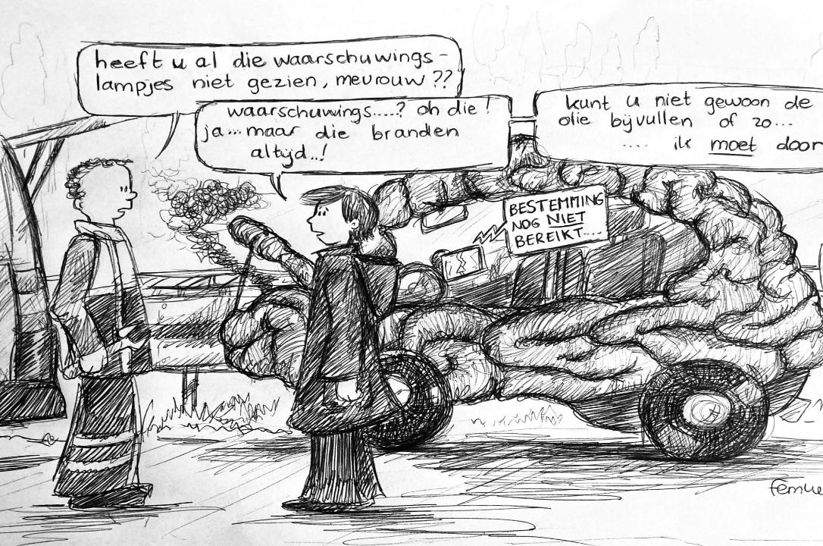
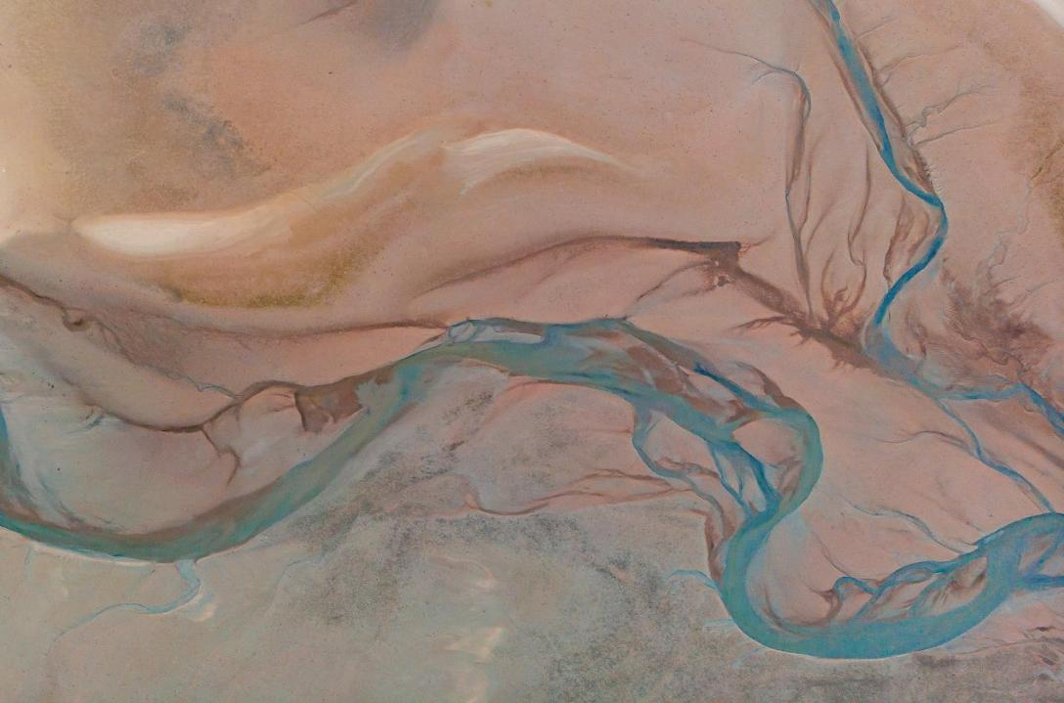
linkedin.com/in/femkedeblijzer
Notes:
Plaatje komt van LinkedIn; Femke de Blijzer
Herkenbaar?

Slide 5
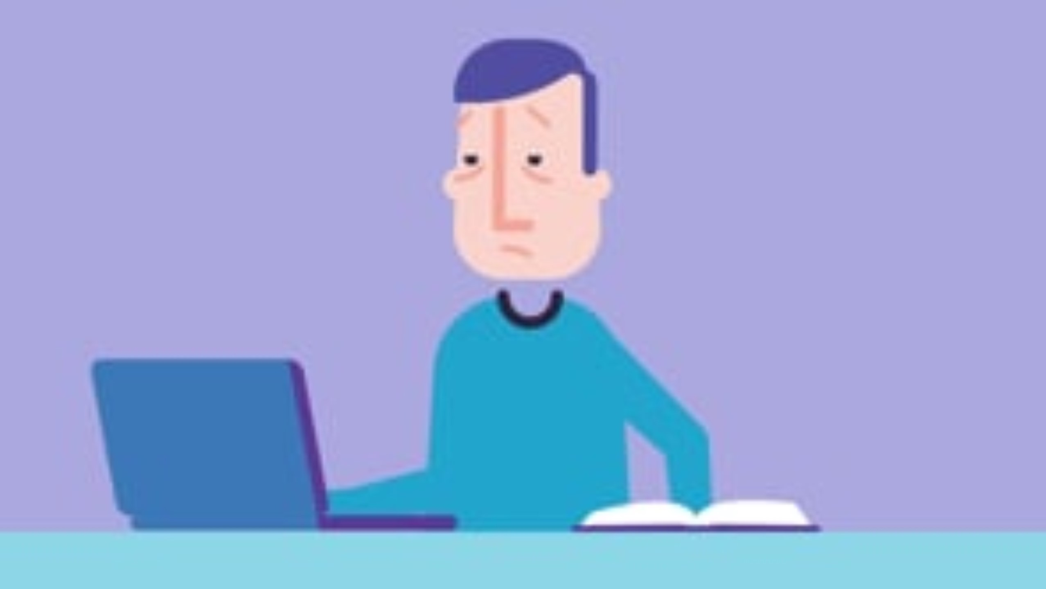
Oorzaken vermoeidheid bij de ziekte van Crohn, colitis ulcerosa
Lichamelijke problemen; zoals een ontsteking, een ijzer, foliumzuur, vitamine B12 en/of vitamine D tekort → arts
Mentale problemen; zoals angst, ervaren stress of andere gevoelens →Veelal omdat het een chronische aandoening is en je niet weet hoe de ziekte gaat verlopen.
Notes:
bijv.
je omgeving begrijpt je niet → of er wordt niet altijd met begrip op je situatie gereageerd.
Geeft veelal toename van stress, angst, depressies kunnen ontstaan
Website CC-NL:
Misschien heb je er in een bepaalde periode veel last van, bijvoorbeeld bij een opvlamming, en heb je andere weken of maanden meer energie. Of misschien voel je steeds een gebrek aan energie, ook wanneer de ziekte in remissie (rustig) is.

Slide 6
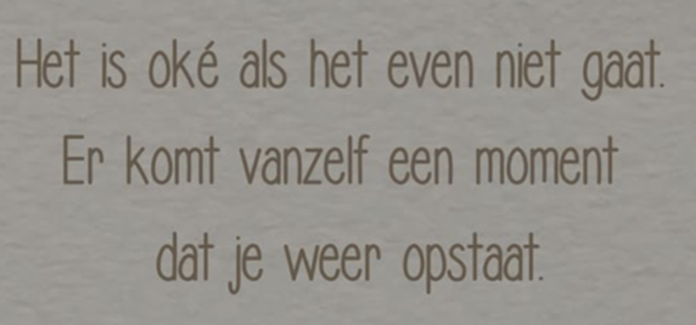

Slide 7
ANGST slapeloosheid ziekte vermoeidheid somberheid behandeling minder bewegen
VERMOEIDHEID ALS NETWERKPROBLEEM

Slide 8
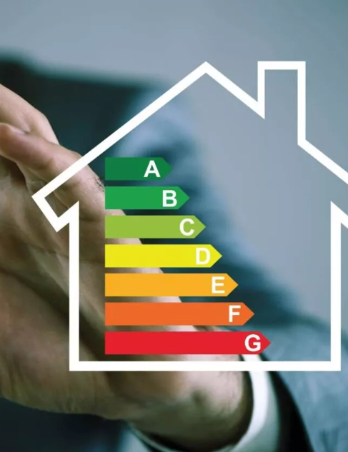
energiemanagement
Je leven in balans :
Privéleven in balans
én
Werk/studie in balans
https://www.crohn-colitis.nl/leven-met/vermoeidheid/
Notes:
Binnen mijn werk werk ik veel met kleuren om de hoeveelheid energie aan te geven.
Website CC-NL:
Wij vroegen onze leden naar de ultieme tip om beter om te gaan met vermoeidheid. Wie weet zit hier voor jou de ‘gouden tip’ bij:
-Accepteer jouw vermoeidheid;
-Sta positief in het leven en maak keuzes;
-Draaf niet door, maar ga ook eens zitten, liggen of muziek luisteren, een boek lezen of gewoon niets doen;
-Bespreek jouw vermoeidheid vooral met jouw partner en/of kinderen;
-Ga je niet steeds verdedigen, moe is moe;
-Zorg dat je elke dag in de buitenlucht komt;
-Ga elke dag halverwege de dag een half uurtje tot een uur naar bed of op de bank om een dutje te doen. Daarna kun je er weer helemaal tegen!
-Doe dit ook op jouw werk. Probeer een plek te creëren waar je je terug kunt trekken en kunt opladen. Dit kan bijvoorbeeld ook zittend op een stoel (ogen dicht en ontspannen);
-Luister naar de signalen van je lichaam. Stop op tijd en bewaak goed je eigen grenzen;
-Plan jouw activiteiten zoveel mogelijk.
Belangrijke regels hierbij:
Maak jouw planning zo, dat er ruimte is om te herstellen na activiteiten die veel energie vragen. Ook leuke activiteiten vallen hieronder;
Maak ruimte om slechte dagen op te kunnen vangen;
Heb je vaak onverwachte afspraken? Plan hier dan ook ruimte voor in;
Zelfoverschatting bij goede dagen is een valkuil. Dit moet je vaak later weer bezuren;
Als je oververmoeidheid voorkomt dan zal je zien dat je over het algemeen meer en beter functioneert.

Slide 9



Stretch
zone
60 36
GROEN
50 30
activiteit
40 24
Stress zone
tijd
9

Slide 10
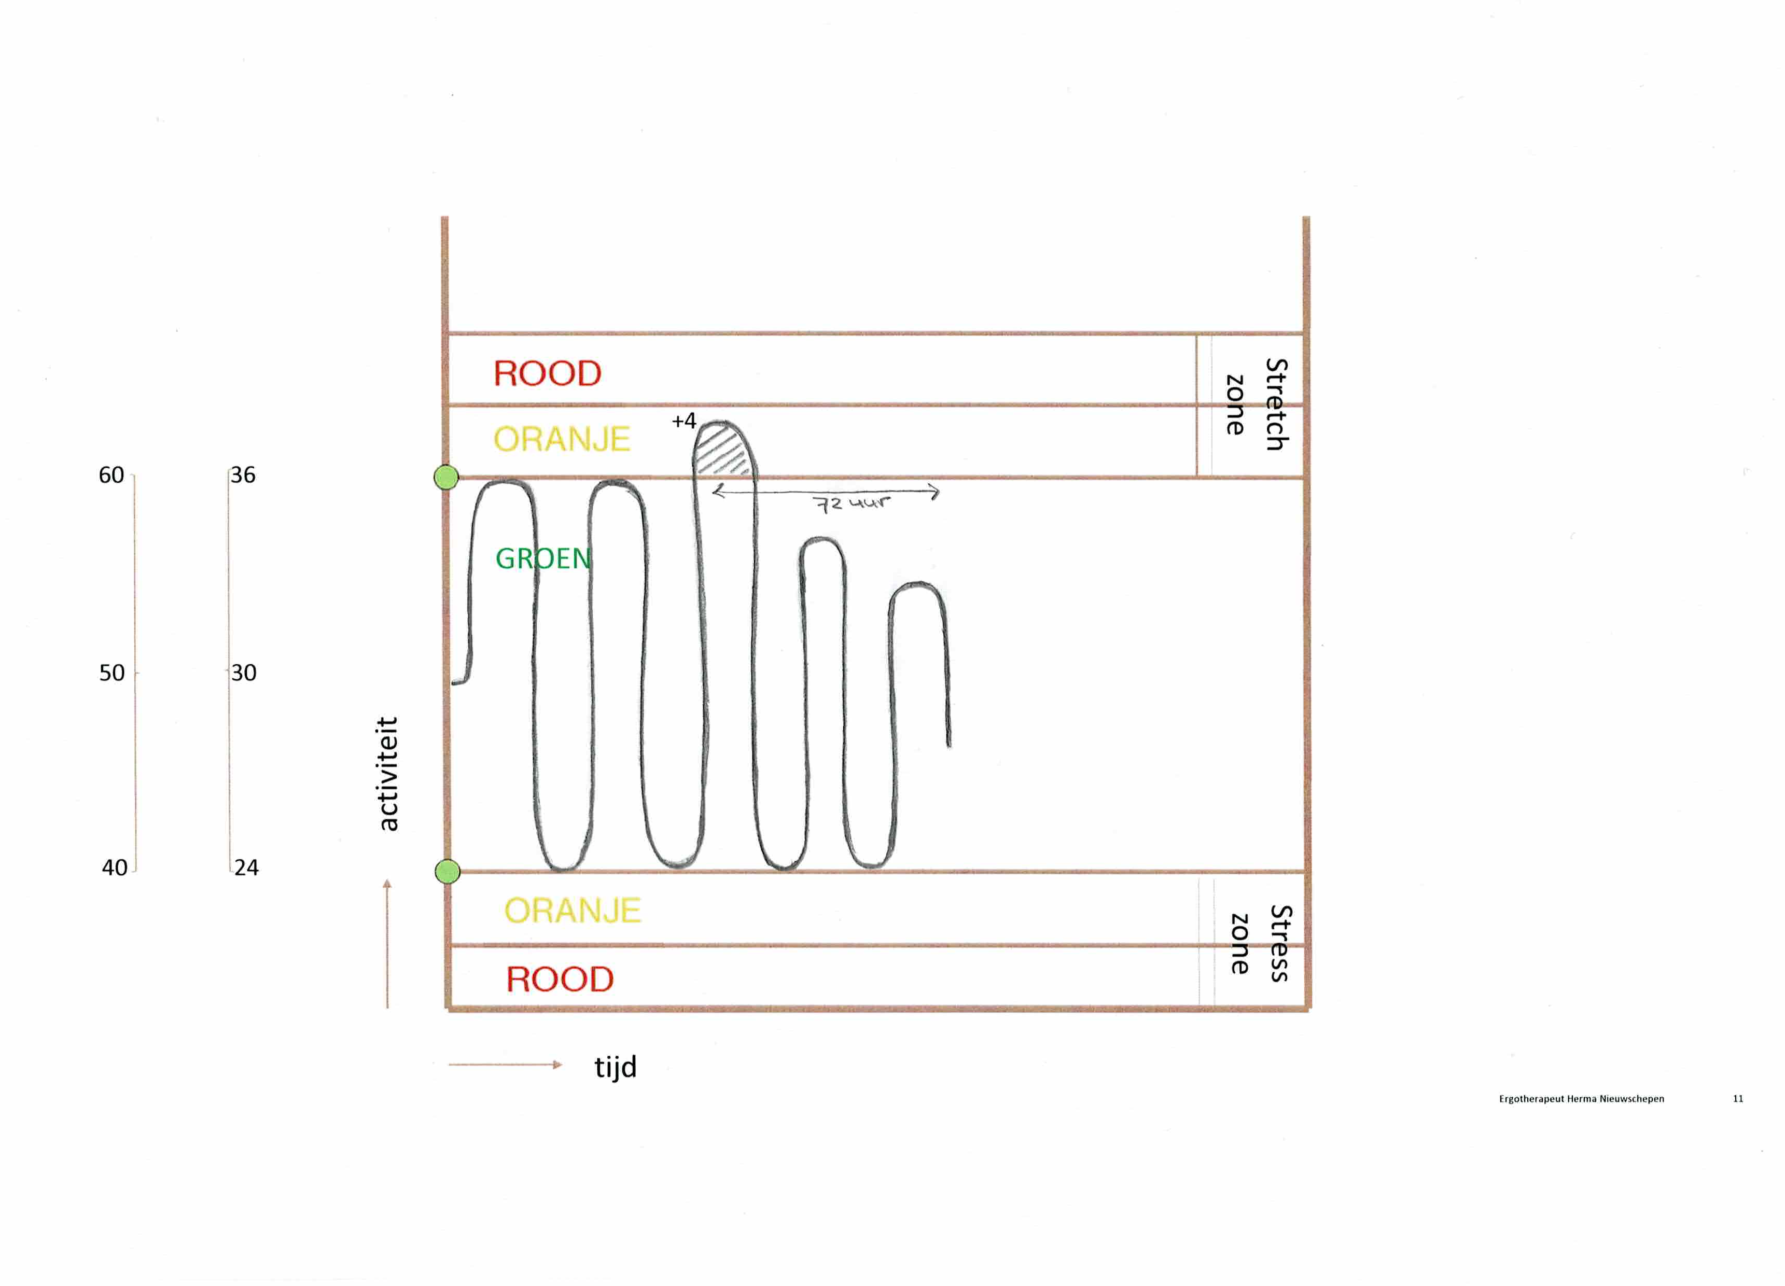

Slide 11
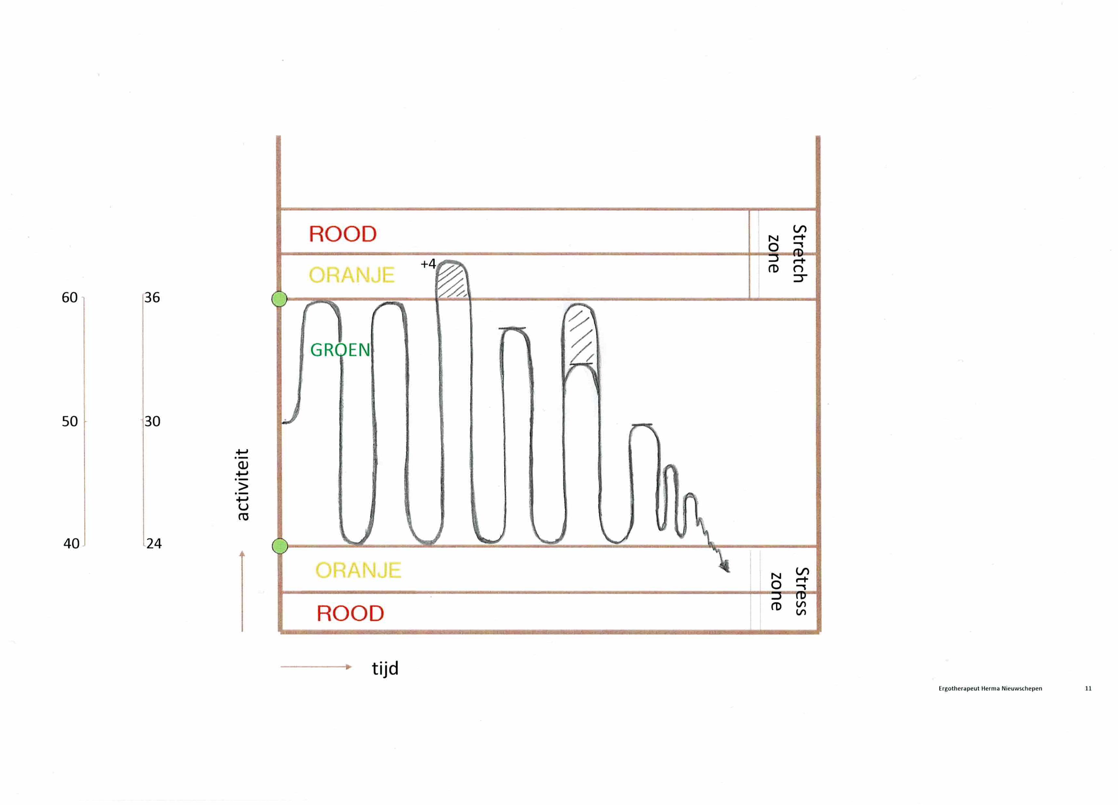

Slide 12

Hoe zorg je voor balans?
Sociale impact kan groot zijn --> vermijden van activiteiten
Praten helpt!
met een ervaringsdeskundige
met vrienden/familie
met een professional; MDL-arts, gespecialiseerd verpleegkundig, ergotherapeut etc.
Moet Ik Dit Nu Doen?
Moet ik dit nu doen
moet Ik dit nu doen
moet ik Dit nu doen
moet ik dit Nu doen
moet ik het nu Doen/of laten?
Bewegen helpt; conditie , spier opbouw , maar pas op overbelasting!
Notes:
Sociale impact:
Probleem is niet zichtbaar
Probleem is minder goed meetbaar
Veel moeten slapen – soms ook overdag!
Voorkom dat je alleen afwisselend bezig bent met slapen. Studie/werk, slapen etc. Er moet ruimte blijven voor sociale activiteit!
Alles is nog mogelijk! → ander tempo en meer rust inbouwen! Grenzen leren kennen

Slide 13
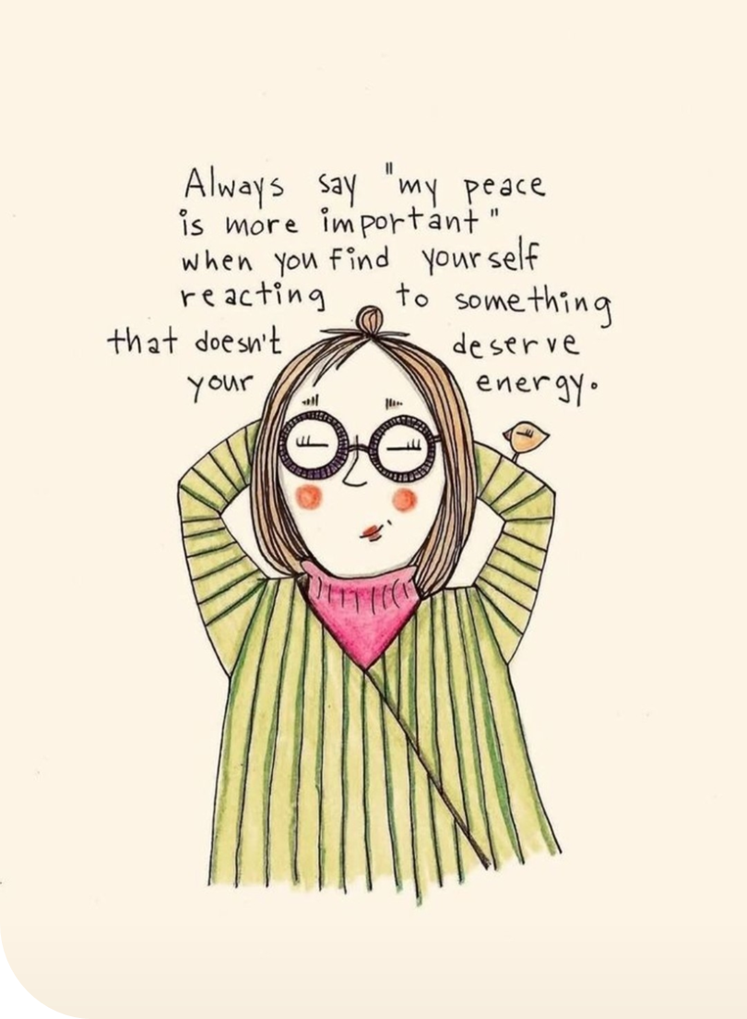

Slide 14
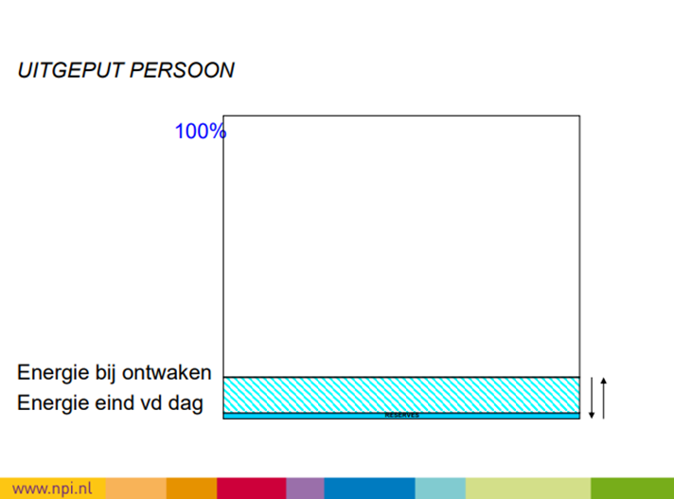
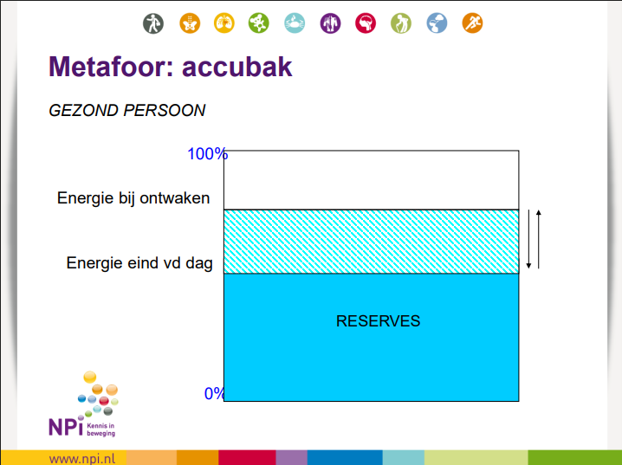

Slide 15
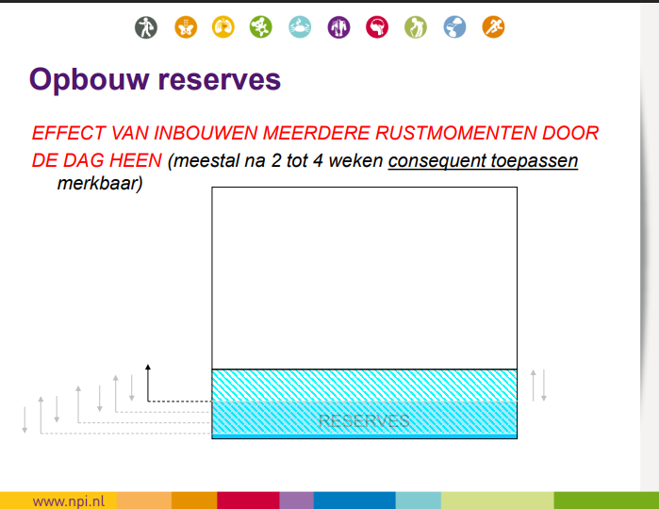
Opbouw van reserves
Notes:
Uitleg over methode Opbouw van Reserves:
Metingen: zitten– staan – lopen
Gemiddelde van min. 3 metingen per activiteit
Gemiddelde van zitten/staan/lopen optellen en uitkomst X 1,5
Activiteit
Rust

Slide 16
Rusten is actief werken aan je herstel
Liggen
In het donker
Geen geluid
15-20min na een activiteiten blok
Notes:
Geen geluid; of –> 10 HZ // bekende muziek/podcast voor brein //
Niet meer na 15u in de middag lang gaan liggen → denk aan slaapdruk voor de nacht!

Slide 17
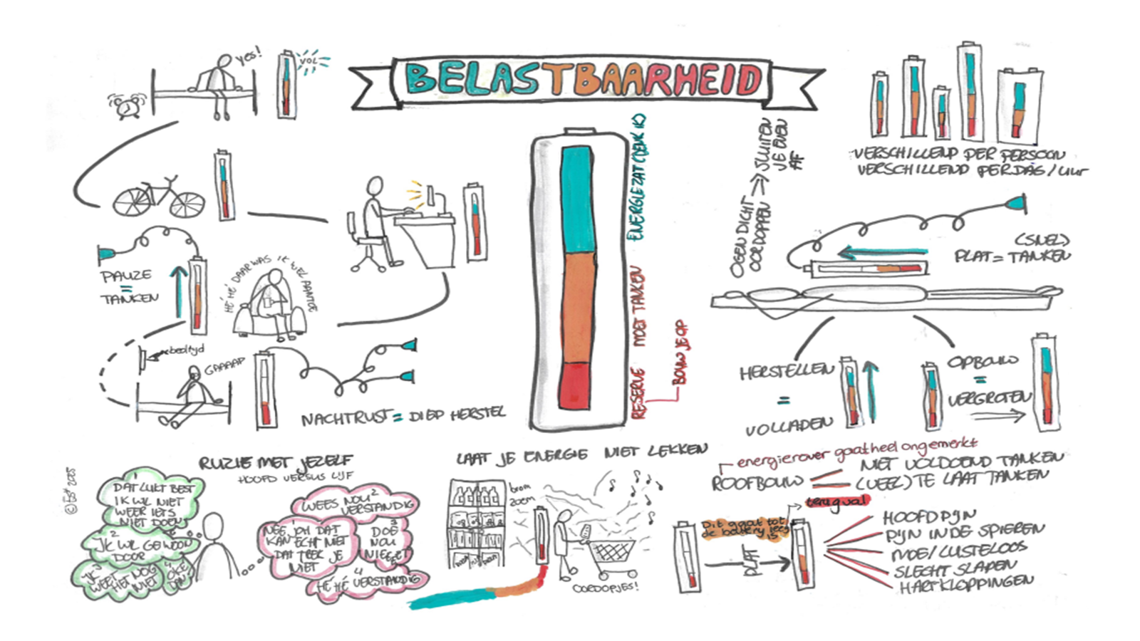

Slide 18
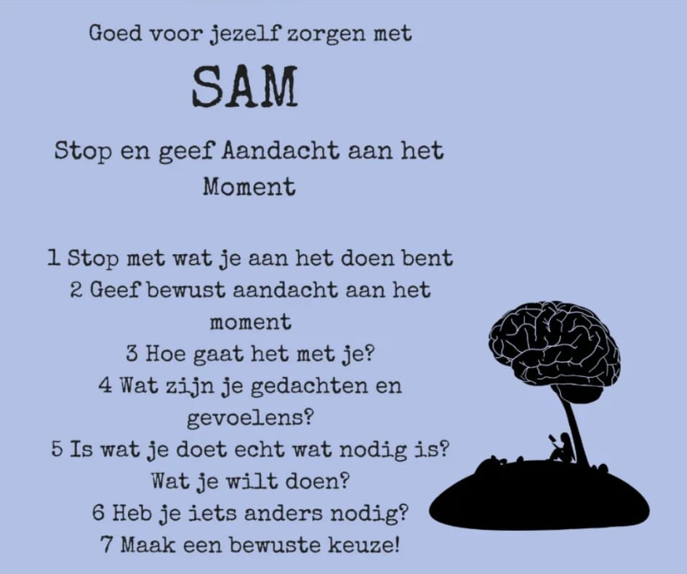
TAKE HOME
MESSAGE

Slide 19
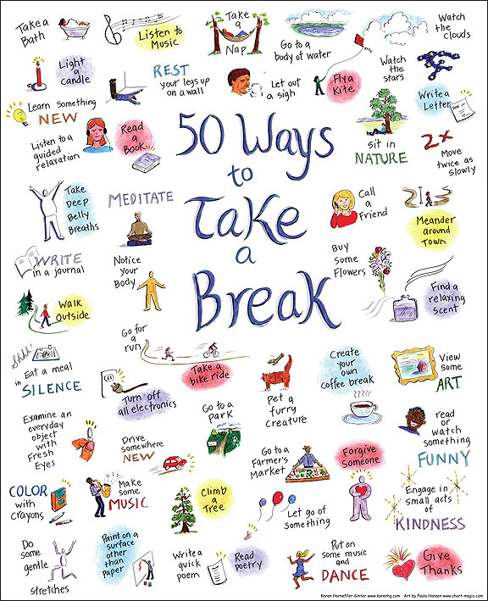


Slide 20

Vragen?

